Slide 1

数据库原理

Slide 2
第三章 结构化查询语言SQL
3.1 SQL概述
3.2 数据定义语句
3.3 查询
3.4 数据更新
3.5 视图

Slide 3
3.3 查询
3.3.2 连接查询
在查询中，同时涉及两个或两个以上的表，要根据表中数据的情况作连接查询。
连接两个表的条件称为连接条件或连接谓词。
一般格式为：
[<表名1>.]<列名1> <比较运算符> [<表名2>.]<列名2>
或
[<表名1>.]<列名1> BETWEEN [<表名2>.]<列名2> AND [<表名2>.]<列名3>
其中比较运算符主要有：=、>、<、>=、<=、!=（或<>）。

Slide 4
3.3 查询
3.3.2 连接查询
连接操作的执行过程：
  首先在表1中找到第一个元组，从头开始扫描表2，逐一查找满足连接条件的元组，找到后将表1中的第一个元组与该元组拼接起来，形成结果表中一个元组；
  表2全部查找完后，再找表1中第二个元组，然后再从头开始扫描表2，逐一查找满足连接条件的元组，找到后就将表1中的第二个元组与该元组拼接起来，形成结果表中一个元组；
  重复上述操作，直到表1中的全部元组都处理完毕 。

Slide 5
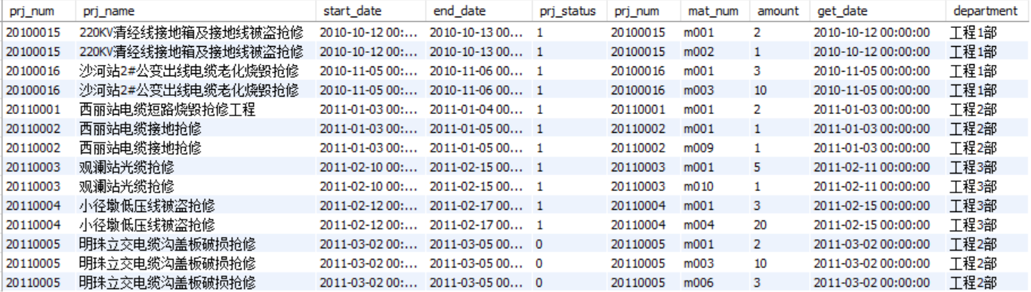
3.3 查询
3.3.2 连接查询
1. 等值与非等值连接查询
连接运算符为=则为等值连接，其他为非等值连接。
连接条件中的连接字段类型必须可比，但不必相同。
【例3.45】查询每个抢修工程及其领料出库的情况。
SELECT Salvaging.*, Out_stock.*
FROM Salvaging, Out_stock
WHERE Salvaging.prj_num=Out_stock.prj_num

Slide 6
3.3 查询
3.3.2 连接查询
【例3.46】 对例3.45用自然连接完成。
SELECT Salvaging.prj_num,prj_name,start_date, end_date,Prj_status, mat_num,amount,get_date, department
FROM Salvaging, Out_stock
WHERE Salvaging.prj_num=Out_stock.prj_num
连接谓词
注：任何子句中引用表1和表2中同名属性时，都必须加表名前缀；若属性名在参加连接的表中是唯一的，则可以省略表名前缀。

Slide 7
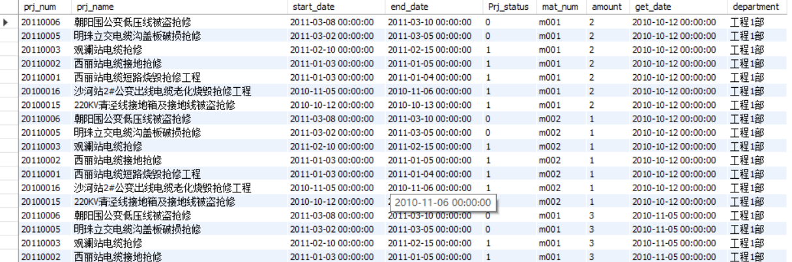
3.3 查询
3.3.2 连接查询
广义笛卡尔积：
SELECT Salvaging.prj_num,prj_name,start_date, end_date,Prj_status, mat_num,amount,get_date, department
FROM Salvaging, Out_stock
112行记录

Slide 8
3.3 查询
3.3.2 连接查询
2. 内连接查询
使用INNER JOIN或者JOIN连接，重点是要有查询条件，条件使用ON引导。
【例3.47】 对例3.45用内连接完成。
SELECT salvaging.prj_num,prj_name,start_date,end_date,prj_status, mat_num,
amount,get_date,department
FROM salvaging INNER JOIN out_stock ON salvaging.prj_num=out_stock.prj_num
隐性连接：在FROM过程中对所有表进行笛卡儿积，最终通过WHERE条件过滤。
显性连接：在每一次表连接时通过ON过滤，筛选后的结果集再和下一个表做笛卡儿积，以此循环。
即：显性连接最终得到笛卡儿积的数量可能会远远小于隐性连接所要扫描的数量，所以同样是等值连接，显性连接的效率更高。

Slide 9
3.3 查询
3.3.2 连接查询
3. 外连接查询
与普通连接的区别
  普通连接操作只输出满足连接条件的元组；
  外连接操作以指定某表为连接主体，将主体表中不满足连接条件的元组一并输出。
外连接：把舍弃的元组也保存在结果关系中，而在其他属性上填空值。
分类：
左外连接：LEFT OUTER JOIN … ON …，列出左边关系中所有元组。
右外连接：RIGHT OUTER JOIN … ON …，列出右边关系中所有元组。
全外连接：FULL OUTER JOIN … ON …，列出左边关系和右边关系中所有元组。

Slide 10
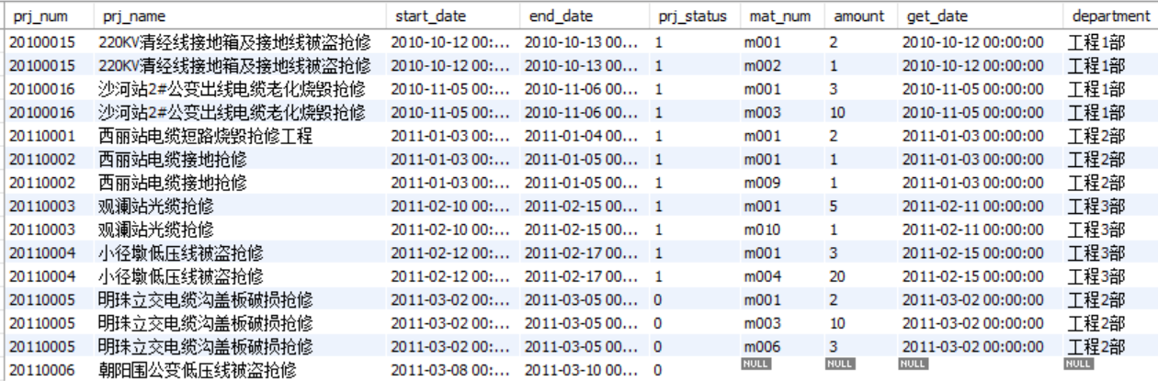
3.3 查询
3.3.2 连接查询
【例3.48】把例3.45中的等值连接改为左外连接。
SELECT Salvaging.prj_num,prj_name,start_date, end_date,prj_status, mat_num,amount,get_date, department
FROM Salvaging LEFT OUTER JOIN Out_stock ON Salvaging.prj_num = Out_stock.prj_num

Slide 11

3.3 查询
3.3.2 连接查询
4. 复合条件连接查询
－WHERE子句中包含多个连接条件。
【例3.49】 查询项目号为“20100015”抢修项目所使用的物资编号、物资名称、规格和使用数量。
SELECT Out_stock.mat_num, mat_name,speci, Out_stock.amount
FROM Stock join Out_stock on
Stock.mat_num=Out_stock.mat_num
Where prj_num='20100015'
连接谓词
其他限定条件

Slide 12
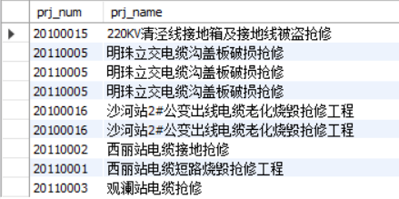
3.3 查询
3.3.2 连接查询
【例3.50】 查询使用了护套绝缘电线的所有抢修项目编号及名称。
SELECT out_stock.prj_num,prj_name
FROM (stock INNER JOIN out_stock ON stock.mat_num=out_stock.mat_num)
INNER JOIN salvaging ON salvaging.prj_num=out_stock.prj_num
WHERE mat_name='护套绝缘电线'

Slide 13

3.3 查询
3.3.2 连接查询
5. 自身连接查询
连接操作是一个表与其自己进行的。
必须给表起别名以示区别，且由于所有属性都是同名属性，则必须加前缀。
【例3.51】查询同时使用了物资编号为m001和m002的抢修工程的工程号。
SELECT A.prj_num
FROM Out_stock A, Out_stock B
WHERE A.prj_num =B.prj_num
AND A.mat_num='m001'
AND B.mat_num='m002';
SELECT A.prj_num
FROM Out_stock A inner join Out_stock B on A.prj_num =B.prj_num
where A.mat_num='m001' AND B.mat_num='m002';

Slide 14
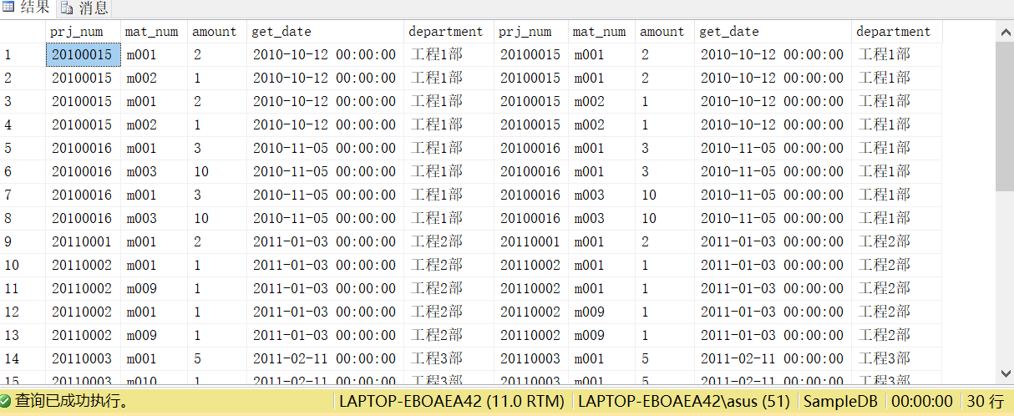
3.3 查询
3.3.2 连接查询
SELECT A.*,B.*
FROM Out_stock A, Out_stock B
WHERE A.prj_num =B.prj_num
A.mat_num='m001' AND B.mat_num='m002';
Out_stock: A
Out_stock:B

Slide 15
3.3.2 连接查询－练习
练习：4个表:
Student(Sno , Sname , Ssex , Sage , Sclass)
Teacher(Tno,Tname,Tsex,Tage, Tprof, Tdept)
Course(Cno , Cname ,Tno)
SC(Sno , Cno , Grade)

Slide 16
3.3.2 连接查询－练习
1. 查询所有选课学生的姓名、课程号和成绩。
Select Sname, Cno, Grade
From Student join SC
on Student.Sno=SC.Sno;
2. 查询95033班同学所选各门课程的课号及平均分。
Select Cno, AVG(Grade)
From Student join SC on Student.Sno=SC.Sno
Where Sclass='95033' GROUP BY Cno;

Slide 17
3.3.2 连接查询－练习
3. 查询选修“3-105”号课程的成绩高于“109”号同学的所有同学记录。
Select X.Sno, X.Cno, X.Grade
From SC X, SC Y
Where X.Cno='3-105'
AND X.Grade>Y.Grade
AND Y.Sno='109'
AND Y.Cno= '3-105';

Slide 18
小结
等值与非等值连接查询
内连接查询
外连接查询
复合条件连接查询
自身连接查询
谢谢观看！

